Slide 1


수노(Suno AI)
활용 TIP
음악 에듀테크 가이드

Slide 2

수노(Suno AI)
텍스트 입력으로 하나의 음악이 탄생된다?
수노(Suno AI)
<Suno AI>는 간단한 프롬프트 입력만으로 음악을 만들 수 있는 음악 작곡•생성 인공지능입니다.
다른 음악 생성 인공지능 프로그램과 달리 음정의 정확성과 자연스러운 음색으로
고품질의 음원을 생성한다는 우수한 성능을 지니고 있습니다.
또한 영어뿐만 아니라, 한국어도 가능하다는 점에서 음악 수업에서 다양한 활용이 가능합니다.

Slide 3
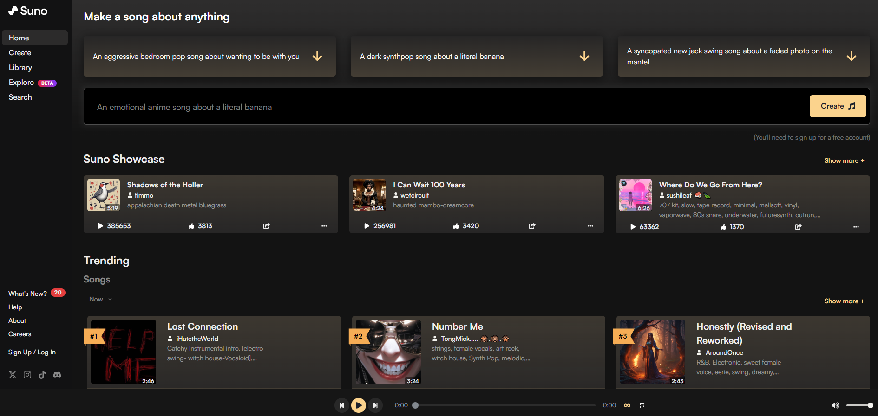
Suno AI 접속 및 가입
홈페이지 좌측 하단 Sign Up 클릭하여 계정을 생성합니다.

Slide 4
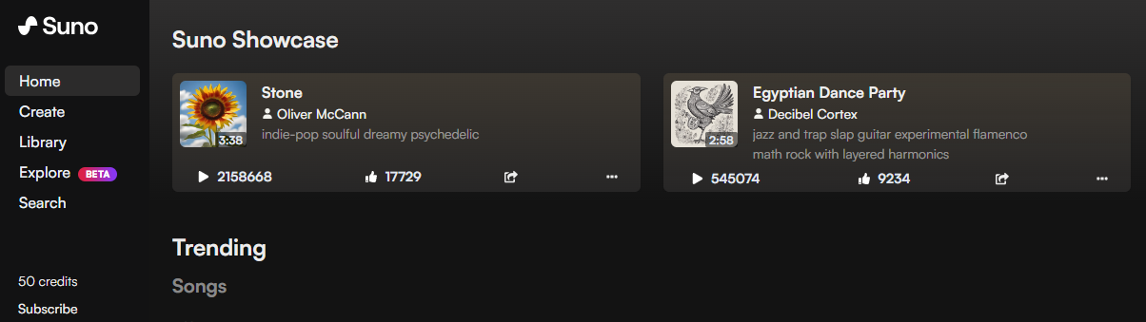
Suno AI 활용 옵션_01
홈페이지 좌측 상단의 Create 클릭합니다.

Slide 5

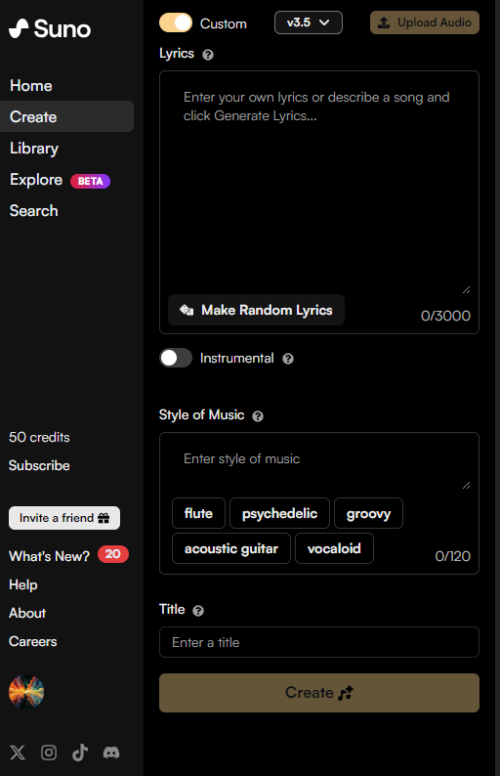




Suno AI 활용 옵션_01_기능
1. 홈페이지 좌측 상단의 Custom 기능을 활성화시킵니다.
2. Lyrics(가사)가 들어갈 공간 입니다.
원하는 가사 혹은 챗GPT의 도움을 받아 가사를 작성해볼까요?
3. Style of Music(노래 스타일)이 들어갈 공간 입니다.
예를 들어, R&B, K-POP female, Piano 등 장르를 입력할 수 있습니다.
4. Title(노래 제목)을 설정할 수 있습니다.
5. 모든 데이터를 입력이 완료되면, Create 버튼을 눌러 음악을 생성합니다.

Slide 6
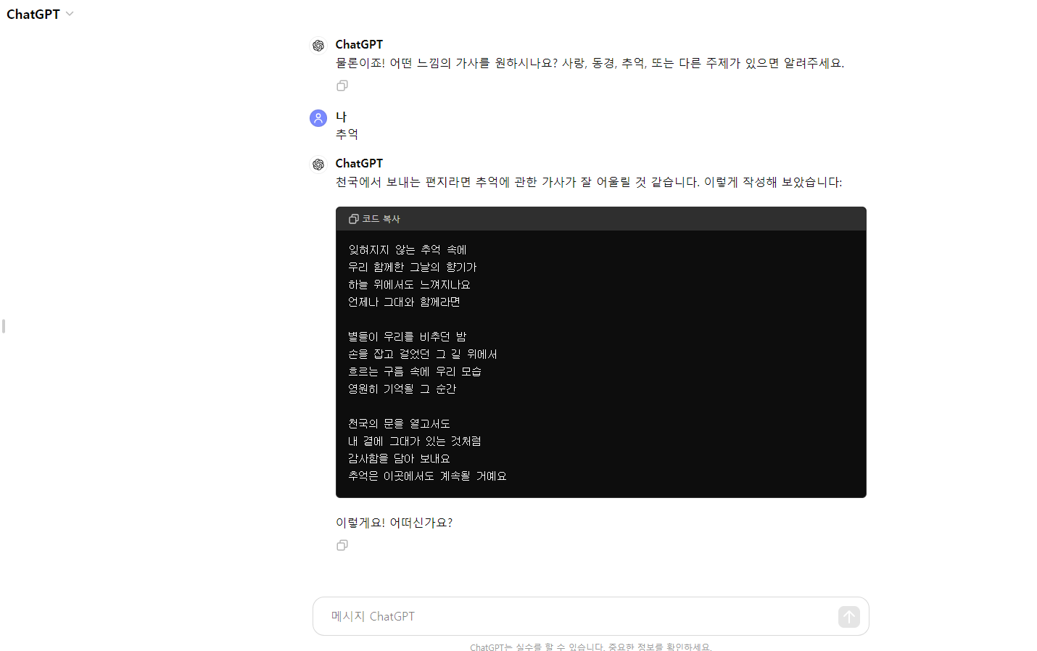
Suno AI 활용 옵션_01_예시
* 제작 사례 예시
https://chatgpt.com/
사이트에 들어간 후, 만들고 싶은 음악 주제를 입력하여 가사를 추천 받아 보세요!

Slide 7
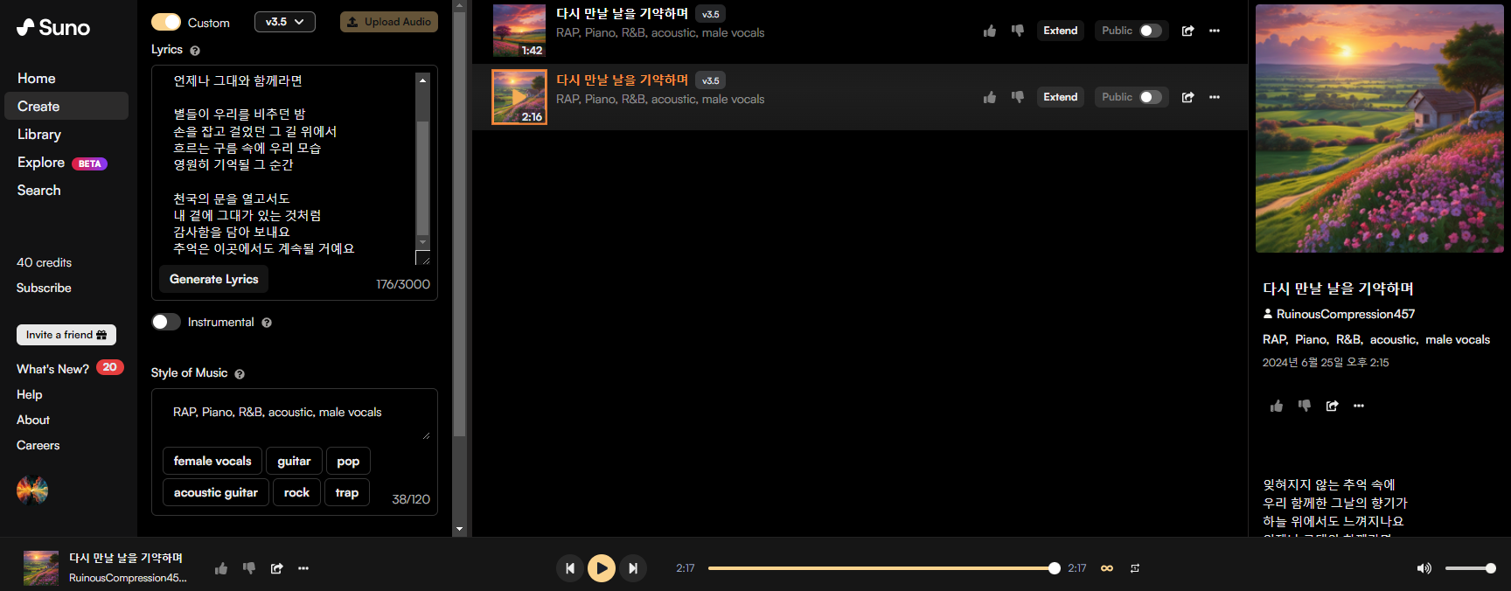
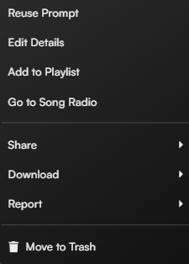

Suno AI 활용 옵션_01_예시
* 제작 사례 예시
챗GPT의 추천을 받은 가사를 입력 후, 음악 스타일 등을 선택하면 음악 생성 완료!
2개의 생성된 음악 중 마음에 드는 곡을 선택하여, Share 혹은 Download를 선택하여 다양한 수업에 활용해보세요!

Slide 8
Suno AI 활용 옵션_02
홈페이지 좌측 상단의 Create 클릭합니다.

Slide 9
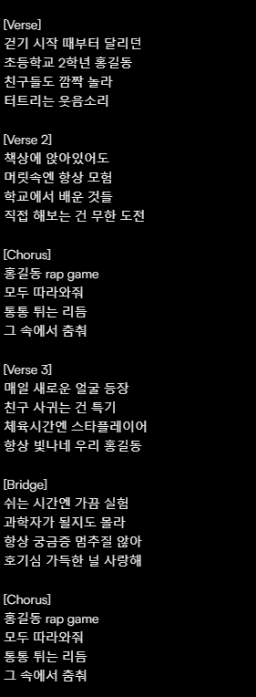
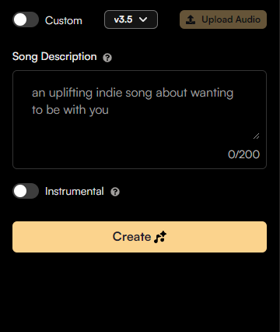
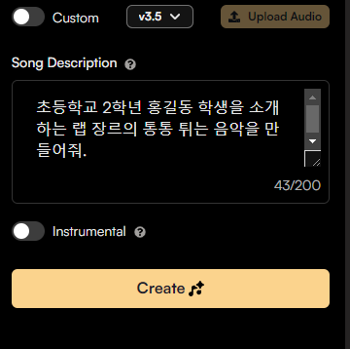
Suno AI 활용 옵션_02_기능
홈페이지 좌측 상단의 Custom 기능을 비활성화하고,
간단하게 만들고 싶은 음악의 주제만 설명하면, 노래를 생성하는 모드입니다.

Slide 10
감사합니다

